Slide 1

移动互联网与移动电商
李兴华
2014.3.14

Slide 2
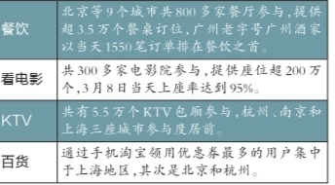
阿里 All in 移动电商
Notes:
3.8吃喝玩乐 一分钱热干面 马云在内部邮件中提到多次提到移动电商、DT(data technology)、云与端。
云是指云计算和大数据，端是指APP。从云到端，中间流动的是数据。“端带动云，云丰富端”可以理解为，随着APP用户越来越多，产生的数据给云，云根据数据分析用户需求，依此来丰富APP端的内容。

Slide 3

目 录
概念
2.模式
3.现状
4.分析
Notes:
3

Slide 4
1. 概念
移动互联网：通过智能移动终端，采用移动无线通信、互联网方式获取业务和服务的新兴业态，包含终端、软件和应用三个层面。终端层包括智能手机、平板电脑、电子书、MID等；软件包括操作系统、中间件、数据库和安全软件等。
移动电子商务：就是利用手机、PDA及掌上电脑等无线终端进行的B2B、B2C或C2C的电子商务。它将因特网、移动通信技术、短距离通信技术及其它信息处理技术完美的结合，使人们可以在任何时间、任何地点进行各种商贸活动，实现随时随地、线上线下的购物与交易、在线电子支付以及各种交易活动、商务活动、金融活动和相关的综合服务活动等。

Slide 5
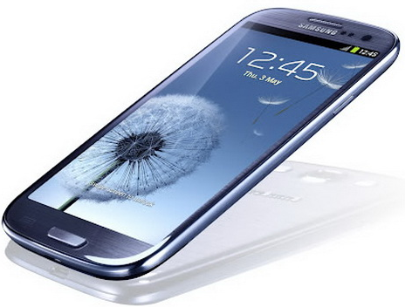
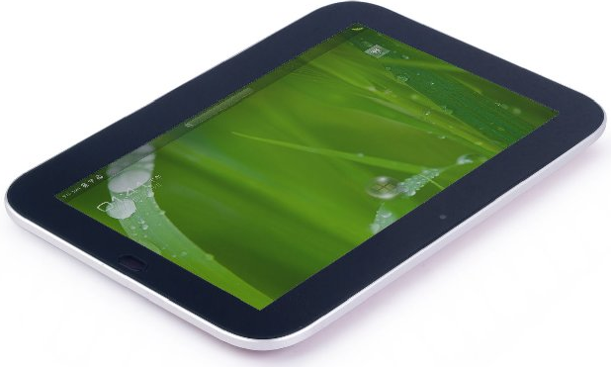
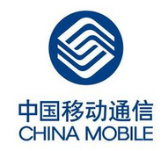
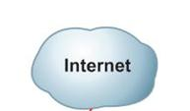

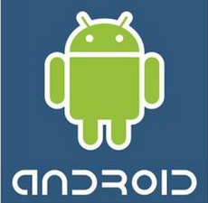
1. 概念
基本要素
设备
网络
平台

Slide 6
1. 概念
基本特征
移动互联网
移动电子商务
可移动
社交化
开放性
安全问题
可识别
碎片化
无中心
可支付
可定位
业务终端化
融合化
语境意识
随时随地
应用APP化

Slide 7
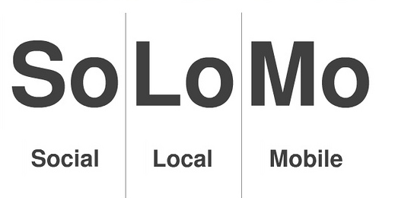
2. 模式
移动互联网——SoLoMo模式
SoLoMo是2011年2月由著名风投公司合伙人约翰·杜尔首先提出的概念，他把Social（社交）、Local（本地化）和Mobile（移动）
最热的三个关键词整合到了一起。
Facebook、Twitter带起的社交化运动
LBS
Mobile Internet的崛起，即将超越PC端

Slide 8
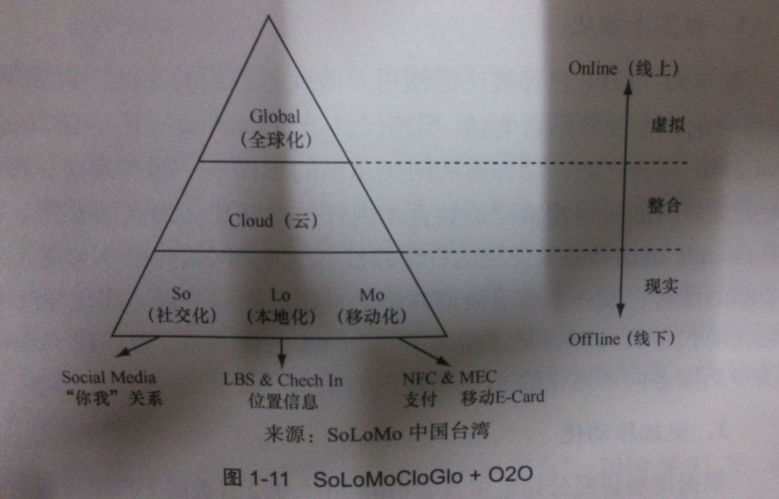
2. 模式
另一个风投、联合广场创业投资公司(Union Square Ventures)的合伙人弗雷德(Fred)则提出了SoMoCloGlo。除了So和Mo以外，还提出了云端内容服务(Clo，Cloud)和全球化(Glo，Global)

Slide 9
2. 模式
COWMALS模式
Connect-Open-Web-Mobile-App-Location-Social，连接性+开放分布+Web网站+移动为中心+App应用+位置基点+社会化网络

Slide 10
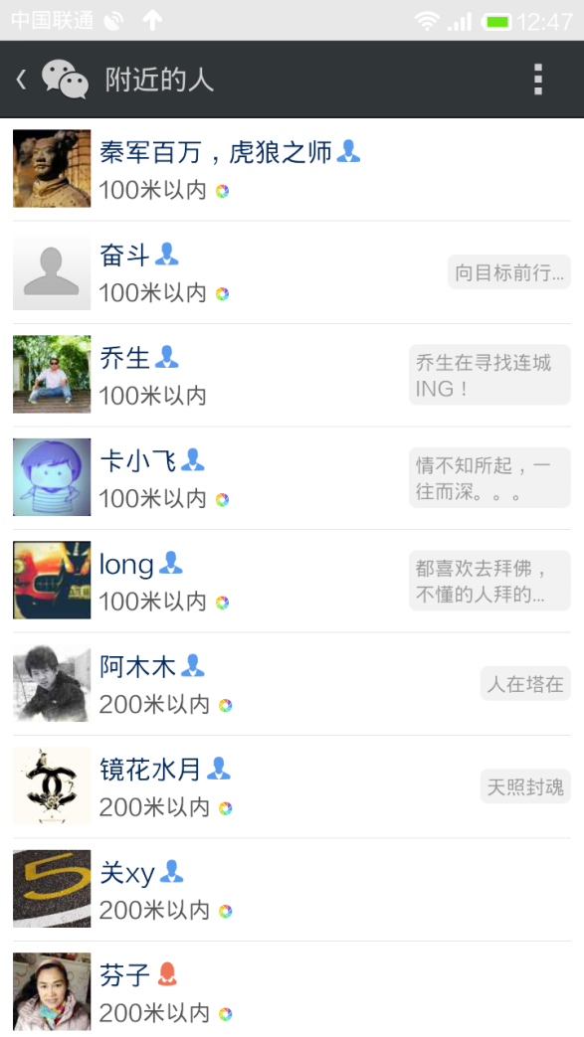
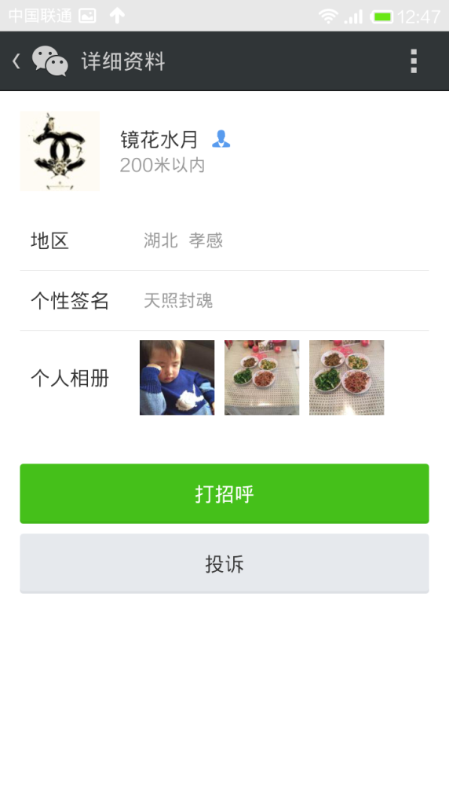
2. 模式
移动电子商务模式：
基于LBS的O2O模式
APP商用模式
平台营销模式
Notes:
国内各大电商，均拥有了自己的APP客户端。商用APP是移动电子商务发展的一个必然趋势，不管是电子商务公司还是传统零售商都在朝这个方向发展。
微信、淘宝平台营销， 有人利用签名、相册打广告

Slide 11
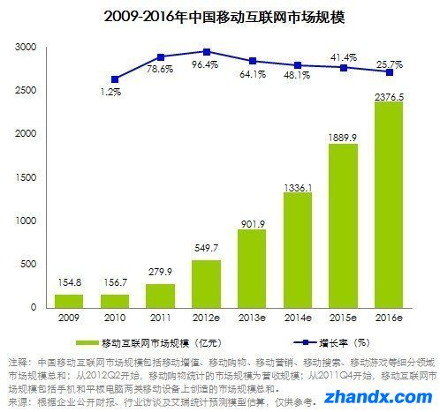
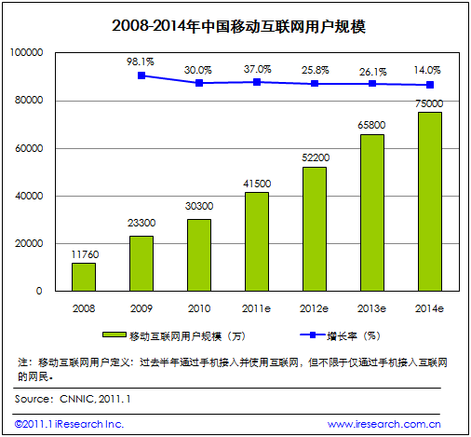
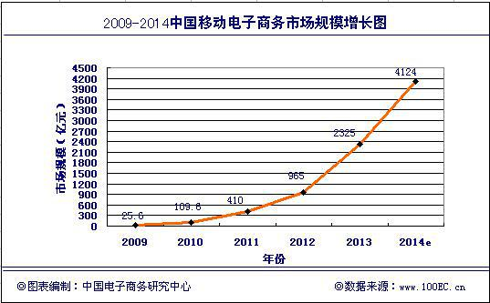
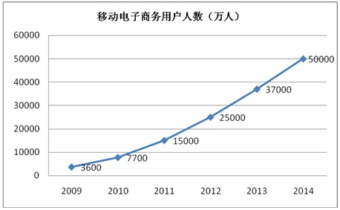
3. 现状

Slide 12
3. 现状
2013年8月，工信部公布移动互联网用户8.28亿人
2013年中国电商交易额10万亿元
2013年，移动电子商务用户38076万人
2013年中国移动电商交易额2325亿元

Slide 13
4. 分析
设备之短
模式之短
平板：屏大但不便携带
手机：屏小、费时费流量
大型企业处于摸索并购阶段；中小企业在手淘、微信、朋友圈也没有好的运营模式和方法
平台之短
用户之短
手淘：受设备制约、用户略少于微信
微信：用户量大、商业模式不成熟
使用习惯的缺失、2010年年底手淘用户仅有1000万（淘宝用户数为3.7亿）；2012年突破3亿，仅5700万有购物行为
手机支付的安全性

Slide 14

4. 分析
道路之长
移动互联网
移动电商

